Slide 1
传输层安全 SSL和SSH

Slide 2
Web
Web Server + Browser
HTTP + HTML (Hypertext)
Java +XML
Others (Web 2.0, …)

Slide 3
HTTP
Hypertext Transfer Protocol超文本传输协议
http://www.w3.org/Protocols/
HTTP 1.1 RFC 2616
HTTP 1.0 RFC 1945
HTTP 0.9
Request： GET \ POST
Response： HTTP/1.1 200 OK
404 not found …
Notes:
REQ
====
GET / HTTP/1.1
Accept: */*
Referer: http://www.sdu.edu.cn
Accept-Language: zh-cn,zh-tw;q=0.7,en;q=0.3
Accept-Encoding: gzip, deflate
User-Agent: Mozilla/4.0 (compatible; MSIE 6.0; Windows NT 5.0; .NET CLR 1.0.3705)
Host: www.view.sdu.edu.cn
Connection: Keep-Alive
RES
====
HTTP/1.1 200 OK
Date: Tue, 06 May 2003 15:18:56 GMT
Server: Apache/1.3.26 (Unix) PHP/4.1.0
Last-Modified: Tue, 06 May 2003 12:25:20 GMT
ETag: "de4003-c132-3eb7a9b0"
Accept-Ranges: bytes
Content-Length: 49458
Keep-Alive: timeout=15, max=99
Connection: Keep-Alive
Content-Type: text/html
<HTML>
<HEAD>
<TITLE>。。。</TITLE>
<META content="text/html; charset=gb2312" http-equiv=Content-Type>
<BODY>
… …
</BODY>
</HTML>

Slide 4
HTTP Implement and App
Libwww - the W3C Protocol Library
http://www.w3.org/Library/
Web Server
Apache、IIS、Tomcat、Nginx、CERN httpd/Jigsaw…
Web Browser
Netscape/ Mozilla Firefox、IE、Opera、Lynx、Chrome、safari
Web Proxy/Cache/Filter
MS ISA、Squid、Muffi
* 基于HTTP或Web的其他众多应用
Notes:
Netscape 是首个商业化的 web 浏览器。它发布于 1994 年。Netscape 虽是一个商业软件，但它也提供了可在 Unix、VMS、Macs 和 Microsoft Windows 等操作系统上运行的免费版本。
1997 年 4 月，微软开始推出 IE 4.0 系列版本，这个版本几乎是恶评如潮，同样发展到 4.0 的 Netscape 却一路高歌猛进。然而，Netscape 的好日子并没有一直延续下去。到了 Windows 98 时代，微软公司拿出一记必胜绝招，将 IE 与 Windows 98 捆绑在一起免费提供，此时的 IE 也慢慢变得好了起来。既然操作系统中提供了浏览器，为什么还要单独购买一个呢？绝大多数用户都有这样的想法，结果在很短的时间内，Netscape 的用户群体迅速萎缩，市场占有率急剧下降。在 IE 的竞争下，Netscape 逐渐丧失了它的市场份额。
面对微软的强大威胁，Netscape 在 1998 年 11 月决定将软件免费、且公开所有的程序源码，把主要力量放在商业市场。这个措施几乎还没来得及实施， Netscape 就被 AOL 收购。1998 年，AOL 以 42 亿美元收购了 Netscape。2003 年，Mozilla 基金会与 Netscape 分离开，作为它的前母公司的 AOL 提供了 200 万美元作为分手礼物。
2007 年 12 月 28 日：Netscape 开发者宣布由于市场份额低，AOL（美国在线服务公司）将在 2008 年 2 月 1 日停止开发他们的 web 浏览器。
Netscape 的开发总监，Tom Drapeau 写道："AOL 把重点转向广告网络业务，导致没有更多的资金投入到研发中，促使 Netscape 浏览器达不到用户心目中的期望值

Slide 5
Web安全性
IP/TCP
HTTP
威胁
认证
消息认证、身份认证（实体）
保密性
完整性
拒绝服务
Notes:
需求：
Web是双向交互的; Web代表了形象和信誉;
上层的简单掩盖了底层的复杂;不经意的和未经训练的用户

Slide 6
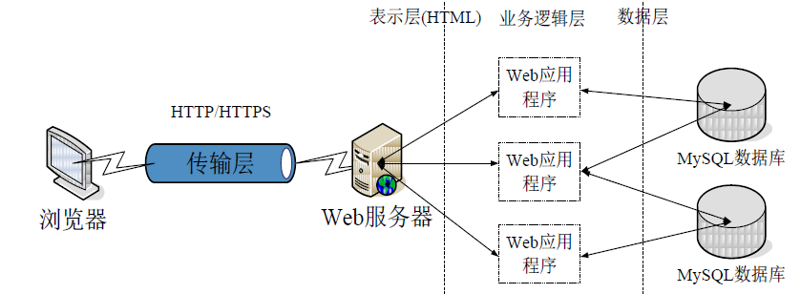
Web应用体系结构
传统C/S架构的计算→B/S架构
“痩”客户端: Browser (Web客户端)
“厚”服务器: Web服务器、Web应用程序、数据库…
通讯机制: HTTP/HTTPS

Slide 7
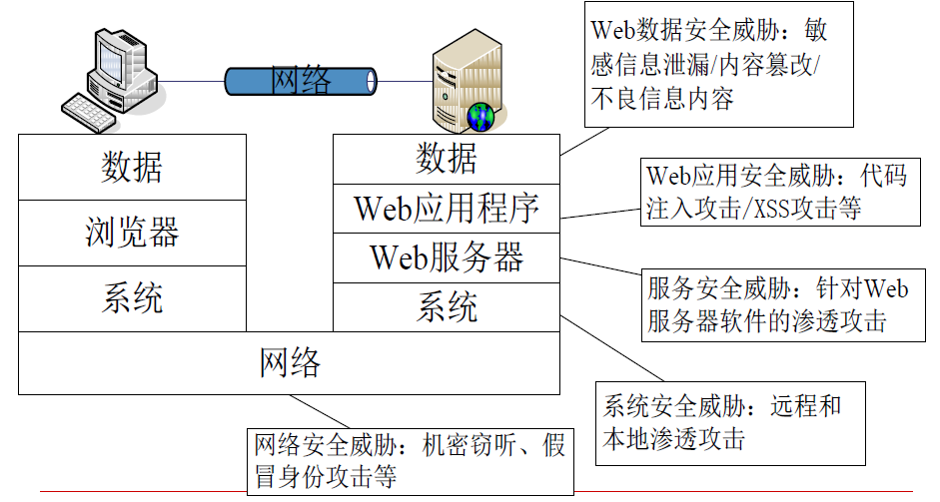
Web安全威胁（浏览器、服务器及二者之间的网络通信）
Notes:
网络渗透攻击与普通网络攻击的不同在于，普通的网络攻击只是单一类型的攻击。 例如，在普通的网络攻击事件中，攻击者可能仅仅是利用目标网络的Web服务器漏洞，入侵网站更改网页，或者在网页上挂马。也就是说，这种攻击是随机的，而其目的也是单一而简单的。 网络渗透攻击则与此不同，它是一种系统渐进型的综合攻击方式，其攻击目标是明确的，攻击目的往往不那么单一，危害性也非常严重。 例如，攻击者会有针对性地对某个目标网络进行攻击，以获取其内部的商业资料，进行网络破坏等。因此，攻击者实施攻击的步骤是非常系统的，假设其获取了目标网络中网站服务器的权限，则不会仅满足于控制此台服务器，而是会利用此台服务器，继续入侵目标网络，获取整个网络中所有主机的权限。 为了实现渗透攻击，攻击者采用的攻击方式绝不仅此于一种简单的Web脚本漏洞攻击。攻击者会综合运用远程溢出、木马攻击、密码破解、嗅探、ARP欺骗等多种攻击方式，逐步控制网络。 总体来说，与普通网络攻击相比，网络渗透攻击具有几个特性：攻击目的的明确性，攻击步骤的逐步与渐进性，攻击手段的多样性和综合性。

Slide 8
SQL注入攻击
基本原理：SQL注入攻击指的是通过构建特殊的输入作为参数传入Web应用程序，而这些输入大都是SQL语法里的一些组合，通过执行SQL语句进而执行攻击者所要的操作。过滤不足。
危害：
数据库信息泄漏：数据库中存放的用户的隐私信息的泄露。
网页篡改：通过操作数据库对特定网页进行篡改。
网站被挂马，传播恶意软件：修改数据库一些字段的值，嵌入网马链接，进行挂马攻击。
数据库被恶意操作：数据库服务器被攻击，数据库的系统管理员帐户被窜改。
服务器被远程控制，被安装后门。经由数据库服务器提供的操作系统支持，让黑客得以修改或控制操作系统。
破坏硬盘数据，瘫痪全系统

Slide 9
实例（PHP）
验证用户名和密码的SQL语句为：
$sql_checkpasswd = "SELECT user_id, username, user_password, user_active, user_level, user_login_tries, user_last_login_try
FROM " . USERS_TABLE . "
WHERE username = '" . $username . "'" . " AND user_password = '" . md5($password). "'";
if (found one record)
then { allow the user to login}
用户输入的用户名保存在变量$username中，密码保存在变量$password中。帐户数据库中有三个用户alice、Ted和peter, 密码与用户名相同。如果攻击者输入的用户名为“alice'#”，密码为任意字符串，如下图所示：

Slide 10

则攻击者虽然不知道密码，他依然可以进入系统。
这是因为通过单引号和注释符号的作用，提交后的SQL语句变为：
SELECT user_id, username, user_password, user_active, user_level, user_login_tries, user_last_login_try FROM phpbb_users WHERE username = 'alice' #' AND user_password = '" . md5($password). "'";

Slide 11
#号之后的代码都被注释。Mysql数据库管理系统执行的是如下SQL语句：
SELECT user_id, username, user_password, user_active, user_level, user_login_tries, user_last_login_try FROM phpbb_users WHERE username = 'alice'
故只要输入合法的用户名，就可成功登录，从而得以绕过访问控制机制。
Notes:
alice' ; DELETE * FROM phpbb_users WHERE username ='admin' #
我们知道，在mysql的命令行界面中可以在同一行中输入用分号“;”隔开的多个SQL命令，在提交后mysql会按序执行这些命令。
如果后台的数据处理系统也接收并执行通过Web界面输入的类似命令，则将使攻击者有可能修改数据库的信息，比如在数据库系统中增加或删除用户。早期的许多数据库管理系统并没有考虑到这一点，然而现在的mysql内部包含处理此种攻击的内部机制：拒绝执行同样查询中的多个命令，以防止攻击者注入完全独立的查询。
为了验证这一点，在用户名输入框中输入如下的SQL语句：
alice' ; DELETE * FROM phpbb_users WHERE username ='admin' #

Slide 12
跨站脚本攻击-XSS
XSS是跨站脚本攻击(Cross Site Scripting)，恶意攻击者往Web页面里插入恶意Script代码，当用户浏览该页之时，嵌入其中Web里面的Script代码会被执行，从而达到恶意攻击用户的目的。如：
<script>alert(“hey!you are attacked”)</script>
危害：
窃取网页浏览中的cookie值
<script>alert(document.cookie)</script>
<script>console.log('cookie----->', document.cookie)</script>
劫持流量实现恶意跳转
<script>window.location.href="http://www.baidu.com";</script>
控制受害者机器向其它网站发起攻击
等
Notes:
https://zhuanlan.zhihu.com/p/26177815
Xss介绍的比较详细

Slide 13
跨站伪造请求攻击 - CSRF
CSRF是跨站请求伪造的缩写，也被称为XSRF， 是一种挟制用户在当前已登录的Web应用程序上执行非本意的操作的攻击方法。跟跨网站脚本（XSS）相比，XSS利用的是用户对指定网站的信任，CSRF利用的是网站对用户网页浏览器的信任。
最简单的攻击：
用户Alice登录和访问某银行网站A，保留cookie。
Alice被某些信息诱导访问危险网站B。
危险网站B上有一个<img>标签：<img src=“http: //www.examplebank.com/account=Alice&amount=1000&payfor=Badman” >
这个标签的src不指向一张图片，而是一个http请求，这个请求向银行要求将Alice的1000元转给Badman，由于Alice的浏览器上有cookie，这样浏览器发出的这个请求就能得到响应执行。
这样Alice的钱就被偷了。
要抵御 CSRF，关键在于在请求中放入黑客所不能伪造的信息，并且该信息不存在于 cookie 之中。

Slide 14
Web安全威胁对照表
 | 威胁 | 后果 | 对策
完整性 | 修改数据 | 消息丢失 | 基于密码学的完整性对策（加密的校验和）
 | 木马浏览器 | 客户端机器受控
 | 内存修改 | 易受所有其他威胁的攻击
 | 修改传送中的数据
保密性 | 窃听 | 信息失窃 | 加密、web代理
 | 窃取服务器端和浏览器端数据，及二者通信内容 | 秘密失窃
 | 窃取网络配置信息

Slide 15
Web安全威胁对照表 - 续
 | 威胁 | 后果 | 对策
拒绝服务 | 破坏用户线程 | 中断 | 难以防范和终止
 | 用假消息溢出服务器 | 干扰
 | 填满硬盘和内存 | 阻止正常工作
 | 使用DNS攻击来孤立服务器
认证 | 伪装成合法用户 | 用户错误 | 加密技术
 | 伪造数据 | 相信虚假信息

Slide 16
攻击和防范
攻击的位置
Web服务器 系统安全
Web应用程序 web安全
浏览器 浏览器安全
Web和浏览器之间的通信 SSL/TLS
方式分类
被动的偷听
主动的攻击：假冒，窜改，入侵 Burpsuit
安全手段
认证
加密
校验

Slide 17
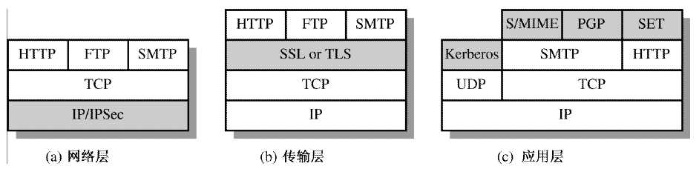
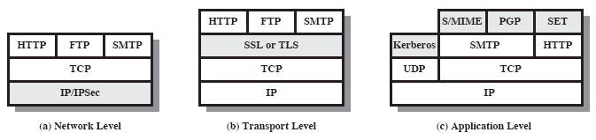
Web流量安全方法
TCP/IP协议栈中安全功能的相对位置

Slide 18
SSL
Secure Sockets Layer
背景
Netscape
http://wp.netscape.com/eng/ssl3/
保护HTTP（HTTPS）
被IETF标准化
SSL/TLS
默认端口443

Slide 19
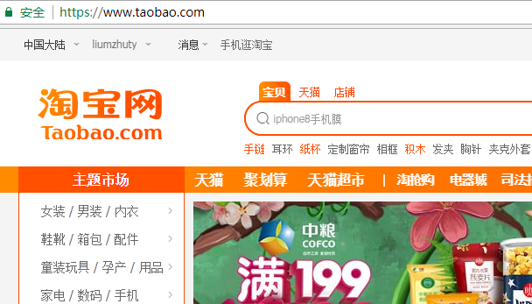
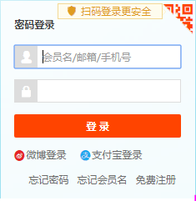

安全通信需求
安全通信：
Web Server
SSL/TLS
窃听/篡改/伪造/欺骗/抵赖
如何实现加密、认证、安全分配会话密钥(共享密钥)？
----对称密码、消息认证、公钥密码和数字签名

Slide 20
How SSL Works
A→B hi, are you Bob?
A←B yes, I am Bob
A→B hi, who are you?
A←B hi, I am Bob
A→B Hello, Bob, …
* 这样是不行的。

Slide 21
How SSL Works
(如果A事先已经有B的公钥)
A→B random-message M
A←B {random-message M}_{Bob’s-private-key}
or
A←B {Digest(M)}_{Bob’s-private-key}
// Digest即Hash函数
* 这样随便签署别人给的消息是不行的。

Slide 22
How SSL Works
A→B hi, are you Bob?
A←B Alice, This is bob,
{Digest[Alice, This is Bob]}_{Bob’s-private-key}
这样的署名容易遭受重放攻击。
这样的签名没有任何内容信息

Slide 23
How SSL Works
(公钥问题)
A→B Hello
A←B hi, I'm Bob, Bob’s-public-key
A→B Prove it
A←B Alice, This is Bob ||
{Digest [Alice, This Is Bob] }_{Bob’s-pri-key}
这样任何人都可以是Bob，只要用一对公私钥对

Slide 24
How SSL Works
证书
签发者 (the issuer)
持有者 (the subject) 公钥
时间区间等
签名

Slide 25
How SSL Works
A→B Hello A←B hi, I'm Bob, Bob’s-certificate A→B Prove it A←B Alice, This is bob ||
{Digest[Alice, This is Bob]} _{Bob’s-private-key}
A→B {SECRET}_{Bob’s-public-key} [S]
A←→B {Some More Messages}_{SECRET} [S’]
注意：存在消息[S]被篡改的可能
应该带认证保护
A→B {SECRET, MAC}_{Bob’s-public-key}

Slide 26
How SSL Works
证书的有效性
在有效期之内，用途限制，扩展项等
不在离线CRL中
签名有效
不在在线CRL中
验证签名需要签署者(CA)的公钥
CA的公钥等信息需要手工获得
CA的证书(根证书)
自签名证书，没有实际意义
但是形式上统一了，便于处理

Slide 27
SSL Specify
Transport Layer Security (TLS) Charter
http://www.ietf.org/html.charters/tls-charter.html
RFC 2246: The TLS Protocol Version 1.0
TLS/1.1 (draft)
RFC 2818: HTTP Over TLS
SSLv3安全协议(中文版).doc

Slide 28
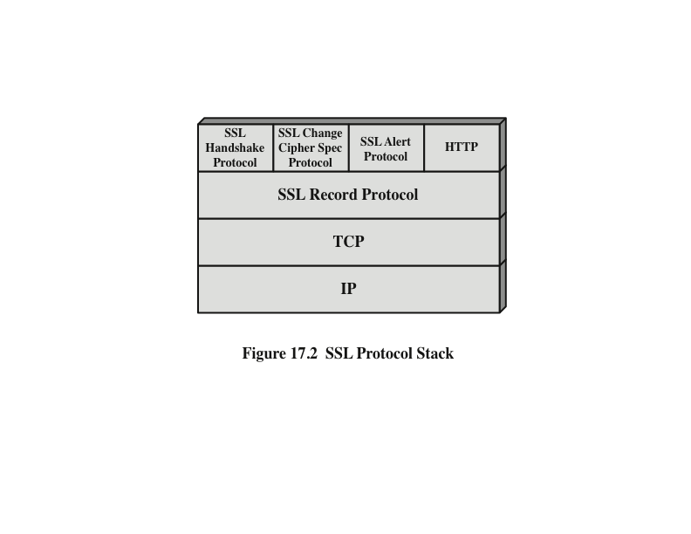
SSL分两层
HTTP FTP Telnet …
SSL Handshake SSL Change SSL Alert
Protocol Cipher Spec P Protocol
SSL Record Protocol
TCP
IP

Slide 29
SSL会话与SSL链接
连接是提供合适服务类型的一种传输，每个连接与一个会话相关。
会话是客户端和服务器间的关联，会话是通过握手协议创建的，定义了一组多个连接共享的密码安全参数。
会话状态参数
会话标识ID
对灯体证书
压缩方法
密码规范：主要是数据加密算法和计算MAC的散列算法
主密钥：客户和服务器间48字节的共享密钥
可恢复性：表明会话是否可被用于初始化新连接的标志
连接状态参数
服务器和客户端随机数
服务器和客户端写MAC密钥
服务器和客户端加密密钥
初始向量IV
序列号
Notes:
会话和连接的比喻（不完全恰当）
有A/B两个城市，需要从A运送白菜到B城 我们先建设一条公路 然后运送白菜过去，包括准备白菜和运送白菜以及返回等一系列的动作。 一条公路，可以运送0-n次的白菜 当然从A到B的公路也可能不只一条。 某一次运送白菜，可以在真正上路时才开通某一条道路 一次运送不会影响别的运送的状态

Slide 30
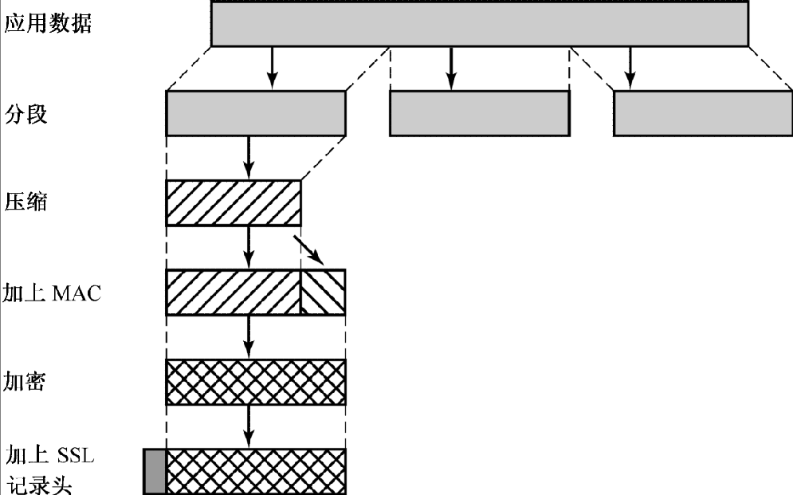
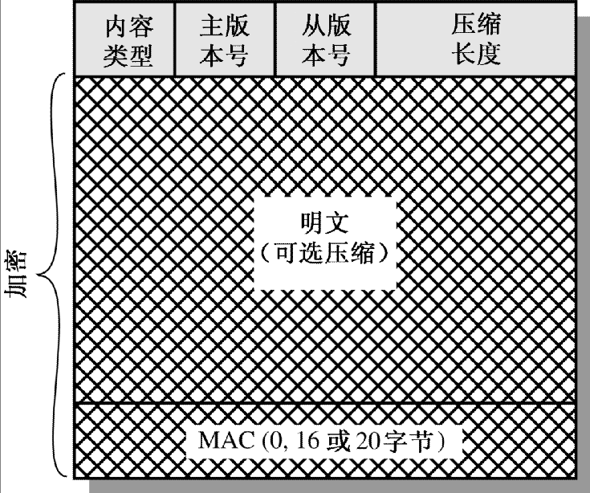
SSL记录层协议
MAC的计算方法：使用了HMAC(K,M)

Slide 31
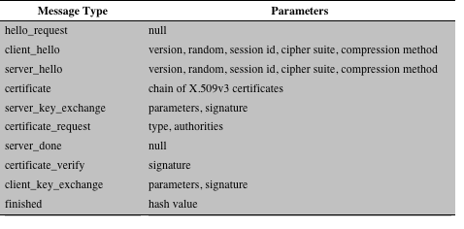
SSL握手协议
Table 17.2 SSL Handshake Protocol Message Types
Notes:
Each message has
three fields:
• Type (1 byte): Indicates one of ten messages. Table 17.2 lists the defined
message types.
• Length (3 bytes): The length of the message in bytes.
• Content (# 0 bytes): The parameters associated with this message; these are
listed in Table 17.2.

Slide 32
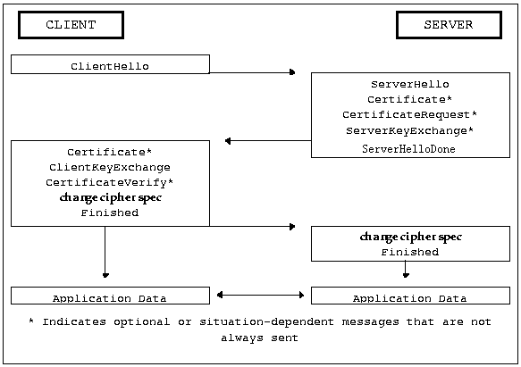
SSL握手协议
Notes:
Overview of Handshake

Slide 33
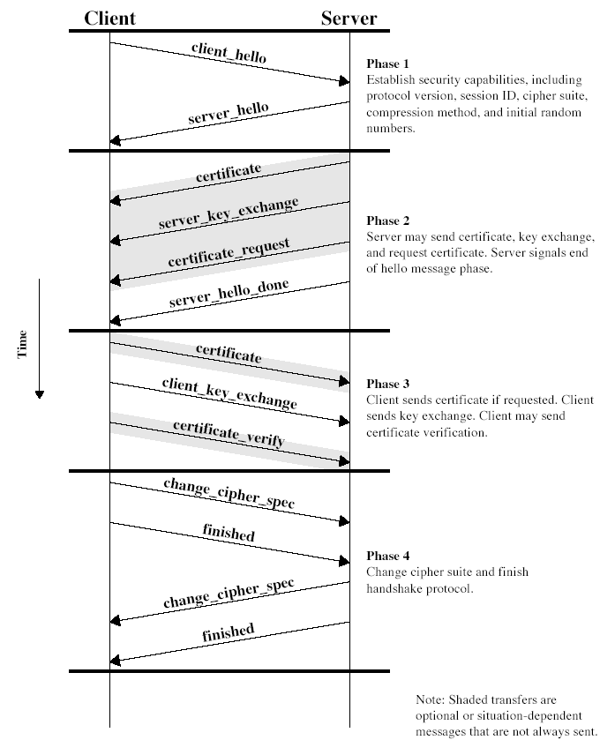
SSL握手协议

Slide 34
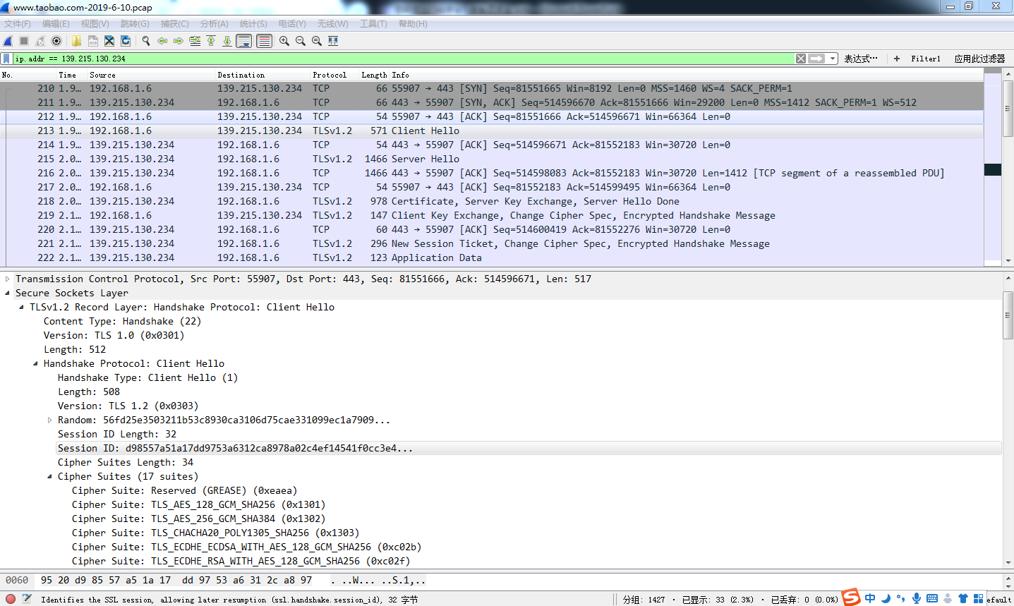

Slide 35
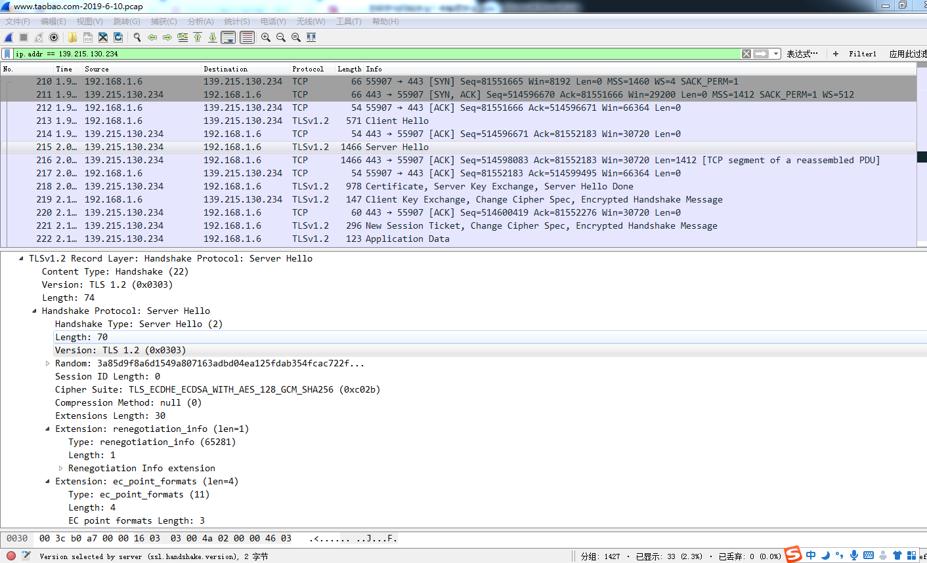

Slide 36
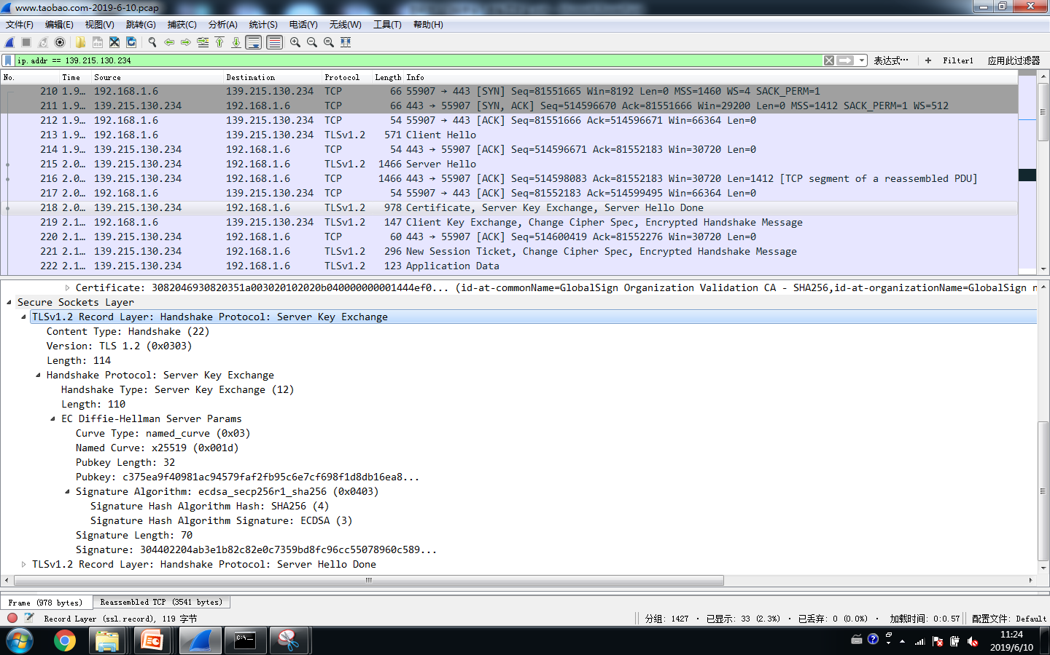

Slide 38
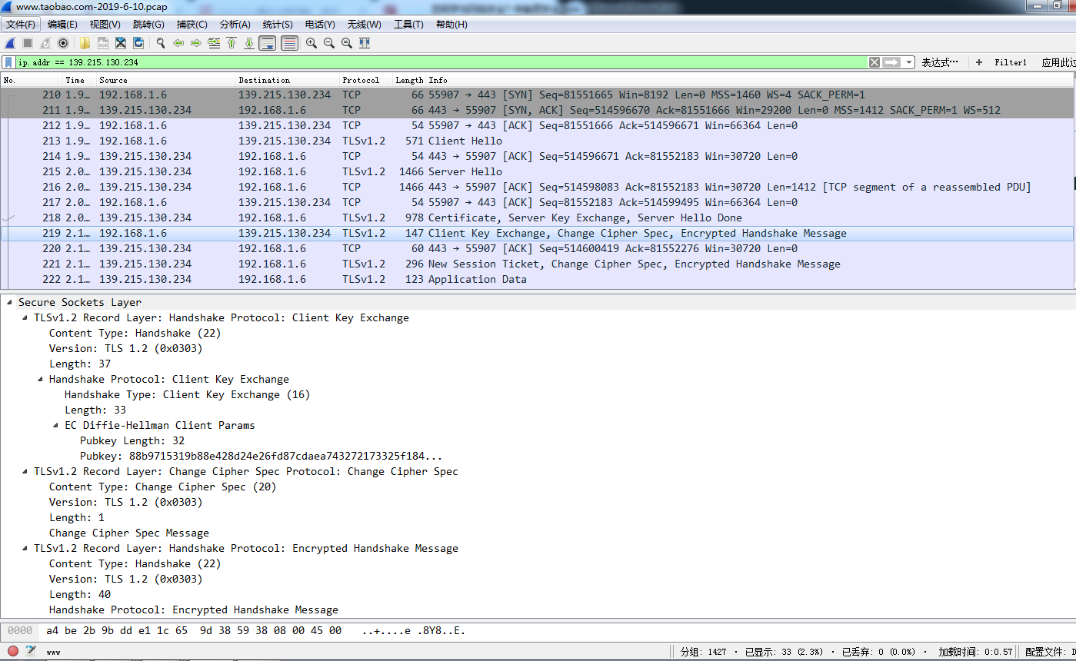
Notes:
这个报文的目的就是告诉对端自己在整个握手过程中收到了什么数据，发送了什么数据。来保证中间没人篡改报文。其次，这个报文作用就是确认秘钥的正确性。因为Encrypted handshake message是使用对称秘钥进行加密的第一个报文，如果这个报文加解密校验成功，那么就说明对称秘钥是正确的。
里面是 “finish message”
---------------------
作者：Mrpre
来源：CSDN
原文：https://blog.csdn.net/mrpre/article/details/77868570
版权声明：本文为博主原创文章，转载请附上博文链接！

Slide 39
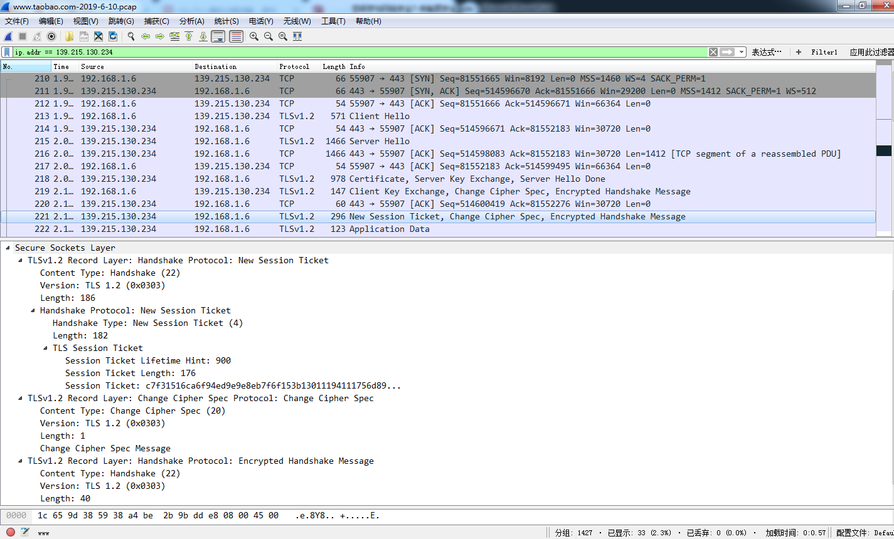

Slide 40
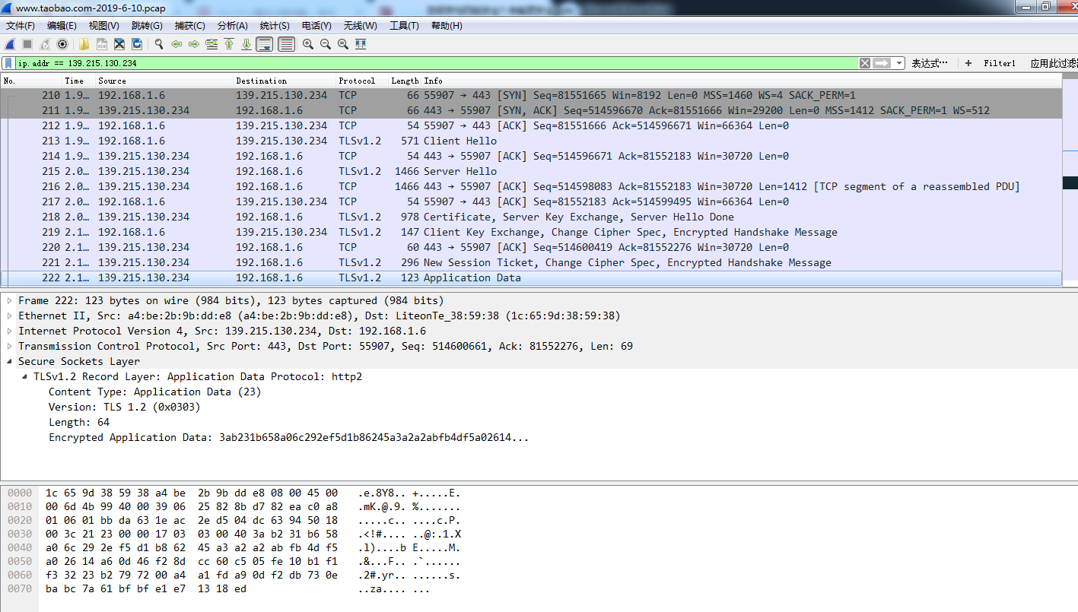

Slide 41
TLS的变化
TLS 差别
版本号不同
MAC的计算，符合rfc2104
伪随机数的产生，用更少的种子产生更多的伪随机数
告警代码，多了错误处理细节
客户证书类型，适应需要
填充方法
填充长度<255

Slide 42
SSL/TLS攻击
握手协议攻击：1998年，利用数据格式和RSA加密方案实现漏洞攻击握手协议。即课程前面提到的Attack on PKCS1 v1.5(Bleichenbacher 1998)
记录和应用数据协议攻击：BEAST攻击利用了选择明文攻击，攻击者选取与已知密文相联系的明文的猜测值来实施攻击
PKI攻击：对X.509证书有效性的验证一直容易受到各类攻击，例如SSL/TLS的常用库容易在证书验证过程中受到攻击
其他攻击
Notes:
BEAST(CVE-2011-3389) BEAST是一种明文攻击，通过从SSL/TLS加密的会话中获取受害者的COOKIE值（通过进行一次会话劫持攻击），进而篡改一个加密算法的 CBC（密码块链）的模式以实现攻击目录，其主要针对TLS1.0和更早版本的协议中的对称加密算法CBC模式。

Slide 43
SSL握手过程及TSL优化过程
详见下面链接
https://www.jianshu.com/p/7158568e4867
https://imququ.com/post/optimize-tls-handshake.html

Slide 44
SSH – 安全的Shell
telnet, rlogin, rsh,…
Secure Shell (secsh)
默认端口22
SSH-1
SSH-2

Slide 45
SSH协议结构
SSH is a client-server protocol
3 个子层
传输层协议
用户认证协议
连接协议
Host key and passwd

Slide 46
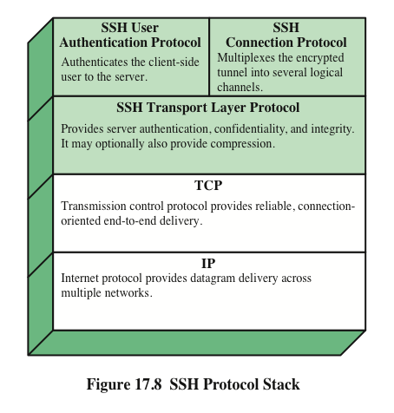

Slide 47
SSH协议组织
传输层协议：提供服务器认证、数据保密和带前向安全性（如果某密钥在一次会话中泄密了，该密钥不会影响到之前会话的安全性）的数据完整性
用户认证协议：为服务器认证用户
连接协议：在单一的底层SSH链接上提供多逻辑的通信信道

Slide 48
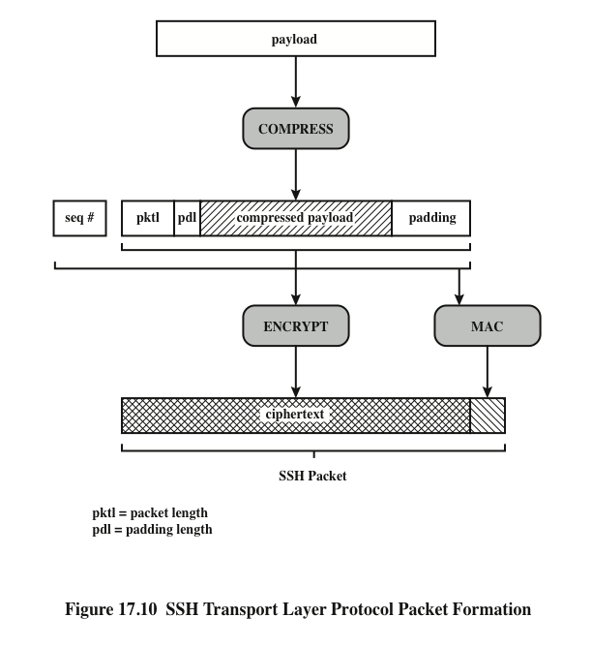
Notes:
Each packet is in the following
format (Figure 17.10).
• Packet length: Length of the packet in bytes, not including the packet length
and MAC fields.
• Padding length: Length of the random padding field.
• Payload: Useful contents of the packet. Prior to algorithm negotiation, this
field is uncompressed. If compression is negotiated, then in subsequent packets,
this field is compressed.
• Random padding: Once an encryption algorithm has been negotiated, this
field is added. It contains random bytes of padding so that that total length of
the packet (excluding the MAC field) is a multiple of the cipher block size, or
8 bytes for a stream cipher.
• Message authentication code (MAC): If message authentication has been negotiated,
this field contains the MAC value. The MAC value is computed over
the entire packet plus a sequence number, excluding the MAC field. The sequence
number is an implicit 32-bit packet sequence that is initialized to zero
for the first packet and incremented for every packet. The sequence number is
not included in the packet sent over the TCP connection.
Once an encryption algorithm has been negotiated, the entire packet (excluding
the MAC field) is encrypted after the MAC value is calculated.
The SSH Transport Layer packet exchange consists of a sequence of steps
(Figure 17.9).

Slide 49
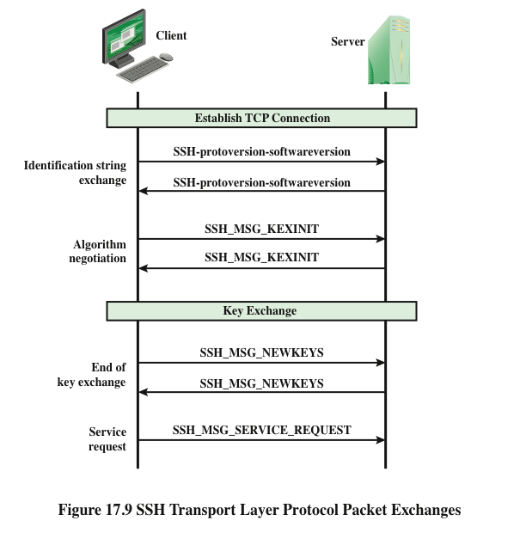
Notes:
Figure 17.9 illustrates the sequence of events in the SSH
Transport Layer Protocol. First, the client establishes a TCP connection to the
server. This is done via the TCP protocol and is not part of the Transport Layer
Protocol. Once the connection is established, the client and server exchange data,
referred to as packets, in the data field of a TCP segment.

Slide 50
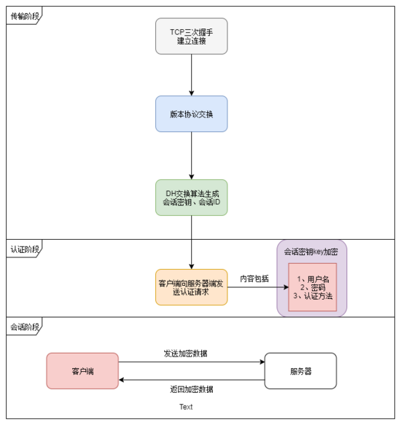

Slide 51
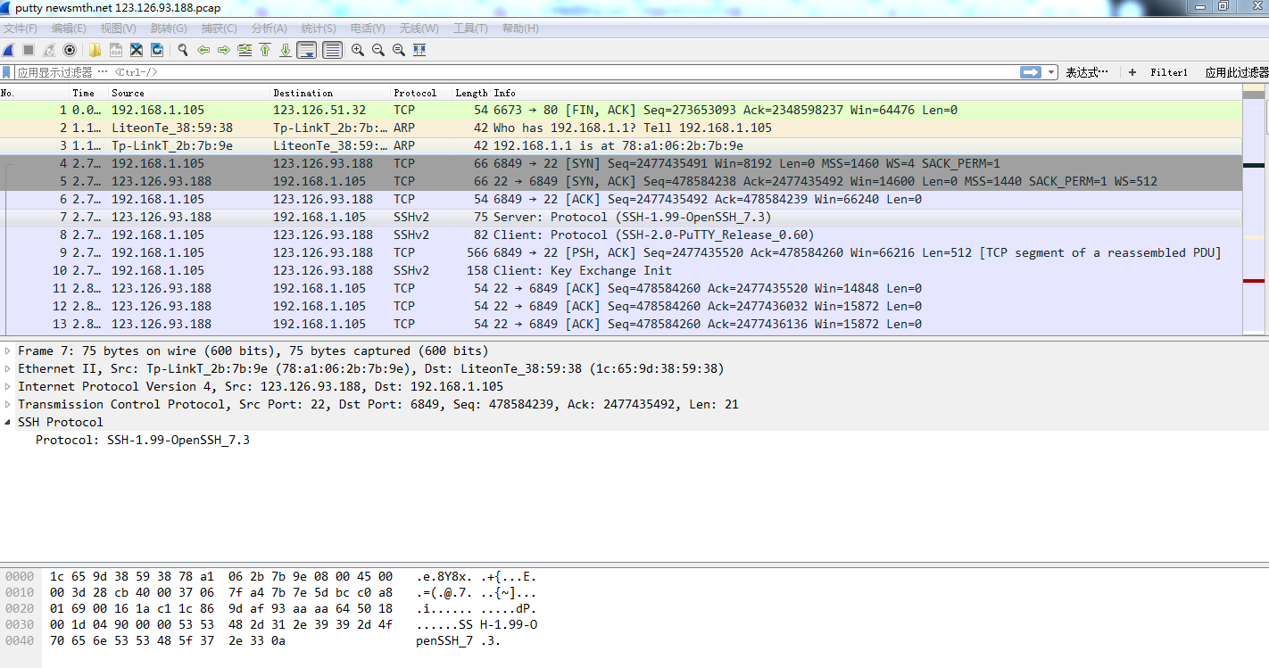

Slide 52
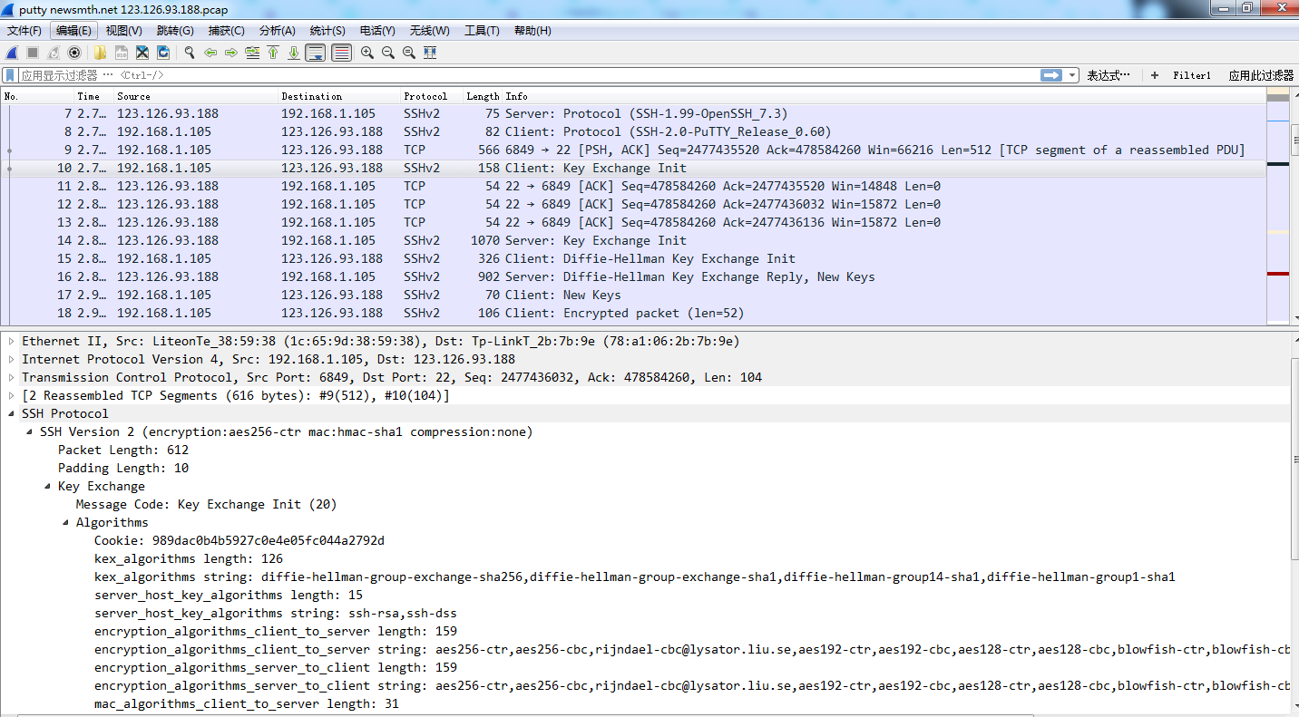

Slide 53
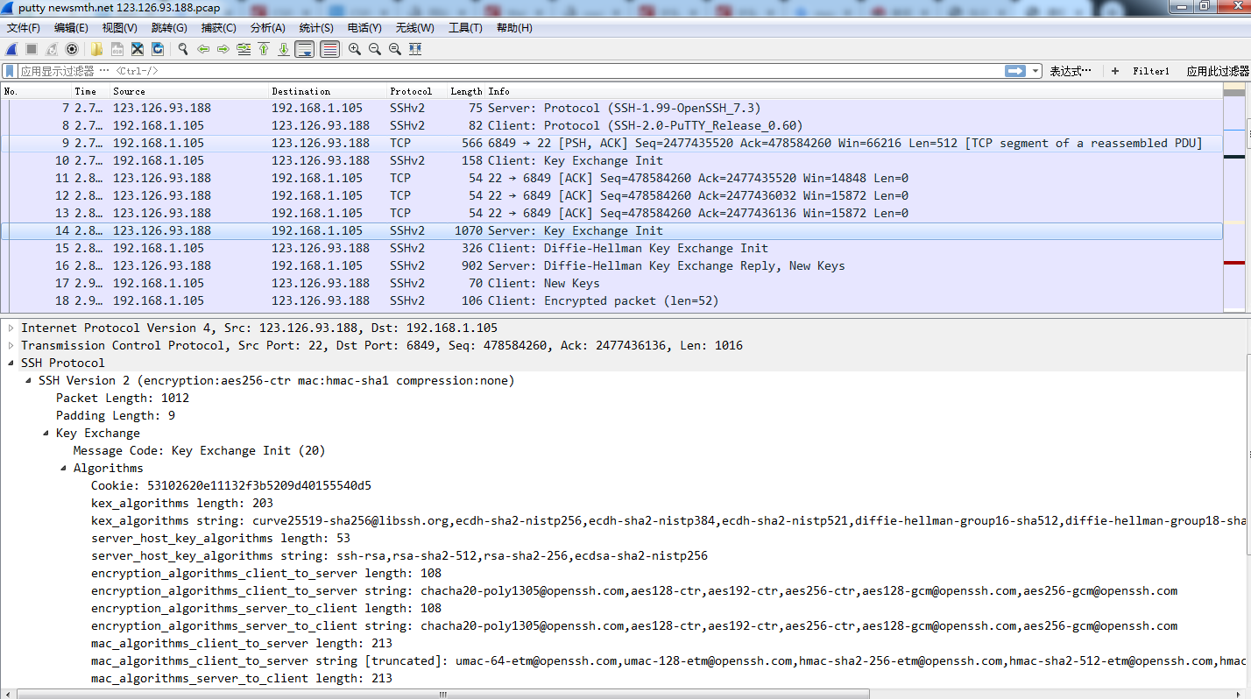

Slide 54
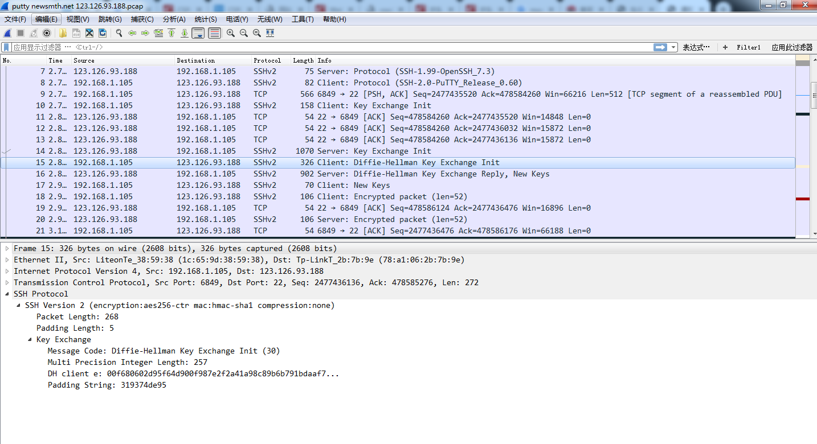

Slide 55
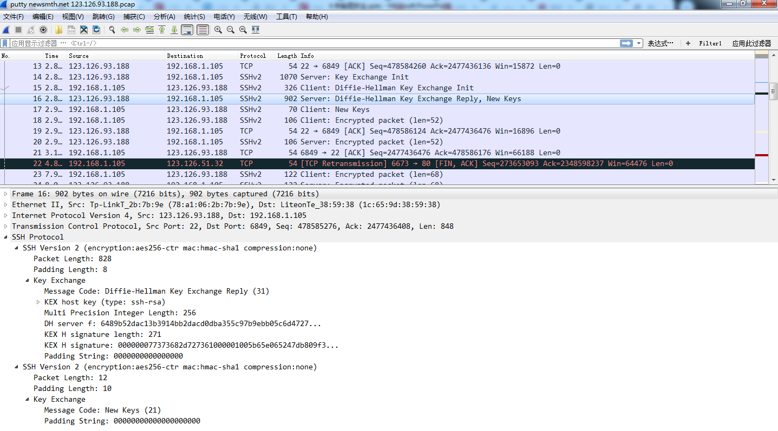

Slide 56
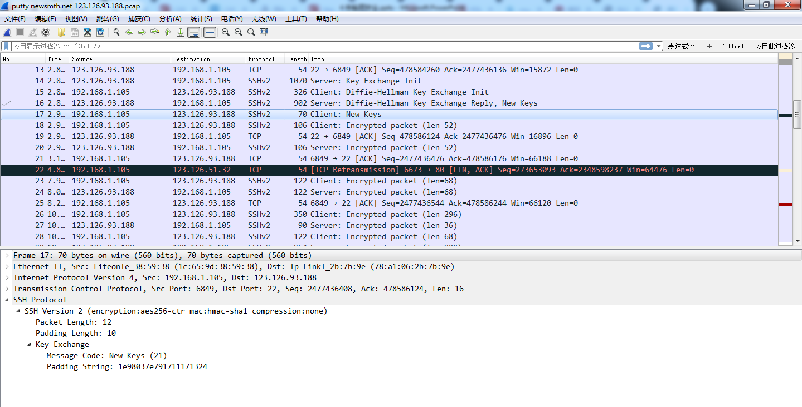

Slide 57
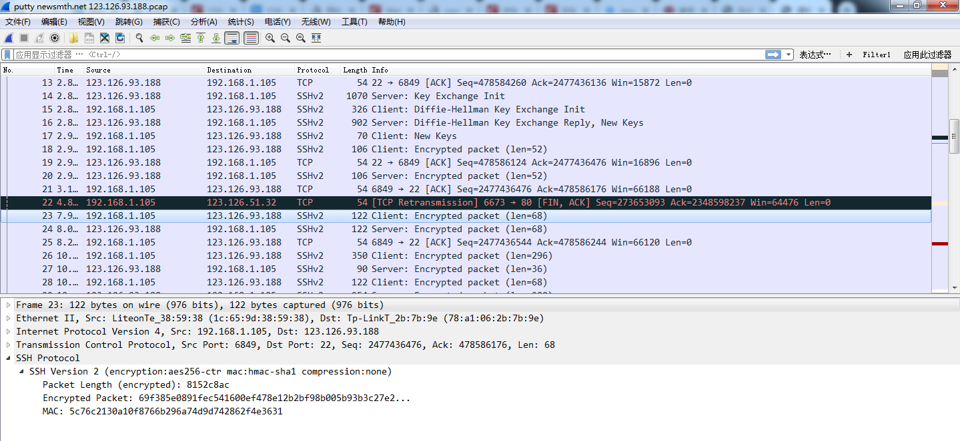

Slide 58
Summary
Web security considerations
Web security threats
Web traffic security approaches
Secure sockets layer
SSL architecture
SSL record protocol
Change cipher spec protocol
Alert protocol
Handshake protocol
Cryptographic computations
HTTPS
Connection initiation
Connection closure
Transport layer security
Version number
Message authentication code
Pseudorandom function
Alert codes
Cipher suites
Client certificate types
Certificate_verify and finished messages
Cryptographic computations
Padding
Secure shell (SSH)
Transport layer protocol
User authentication protocol
Communication protocol
Notes:
Chapter 17 summary.

